Slide 1
Directie Asset Management Eenheid 68 Versie Aannemer Een bediende die waakt over de veiligheid – rol kijkuit Beveiliging van één of twee tewerkgestelde bedienden Indringing type I Versie 2.0
Dit document vervangt de van kracht zijnde reglementering niet!

Slide 2
Basisgegevens
 Eenheid 68 Een bediende die waakt over de veiligheid(rol kijkuit) V2.0.pptx
Werkgroep | I-AM.111 | Campet Simon Festjens Ilse Laurent Alexis
Eigenaar inhoud | I-AM.111
Eigenaar lay-out | I-AM.114
Dit document is eigendom van INFRABEL.

Slide 3
Tabel van de van kracht zijnde bijvoegsels
Nummer bijvoegsel | Datum | Beschrijving | Nr. gewijzigde bladzijden
1.01 | 02-01-2017 | Hernummering van de eenheid | Voorblad, footers van alle pagina's
2.0 | 15.03.2021 | Aanpassing bundel 63 versie 2.1
Voorgesteld | Nagekeken | Goedgekeurd | Goedgekeurd
 |  | 16/08/2021
Ilse Festjens Teamlead I-AM.111 (datum / handtekening) | Simon Campet Adviseur I-AM.111 (datum / handtekening) | Stéphane Michaux Manager I-AM.11 (datum / handtekening) | Laurent Mockel Head of I-AM.1 (datum / handtekening)
Dit document is eigendom van INFRABEL.

Slide 4
Inhoud
Familiefoto "Aannemer" 0. Inleiding 1. Beveiligingssysteem met kijkuit
2. Incidenten / Specifieke gevallen
3. Einde van de werken
4. Uitzonderlijk luidruchtige werken

Slide 5
Referentiedocumenten
Referentiedocumenten
Bundel 576 – Reglement voor de arbeidsveiligheid (RAV), Deel III, Titel IV, Hoofdstuk I, Rubriek 1: Beveiliging van één of twee tewerkgestelde bedienden.
Bericht 4 VM/2010 – 10de bijvoegsel aan het ARPS Bundel 576
Omzendbrief 2 I-AM/2019 – Werken met indringing type I – Hiërarchie van de veiligheidsmaatregelen
Omzendbrief 1 I-AM/2020 – Richtlijnen voor de beveiliging van werken met indringing type II
Bundel 63 versie 2.1 – Veiligheids- en gezondheidsmaatregelen bij het uitvoeren van opdrachten voor werken, leveringen en diensten
WIT 1009.nl – Veiligheidsmaatregel “aankondigingssysteem” – versie aanemers

Slide 6
Op het einde van deze sessie zijn jullie bekwaam om:
De deelnemer kent zijn taken en verplichtingen als kijkuit en kan deze toepassen, waaronder:
waken over de veiligheid van één of twee collega’;
de treinen aankondigen zodanig dat de werkende bedienden de gevarenzone kunnen vrijmaken;
waken over de naleving van de vrijmaking.
De deelnemer weet hoe hij moet reageren als kijkuit bij incidenten:
geen vrijmaking van de gevarenzone;
verminderde zichtbaarheid;
onvoldoende hoorbaarheid.
Leer-
doelstellingen
De deelnemer weet hoe hij, als kijkuit, moet reageren bij :
luidruchtige werken.

Slide 7
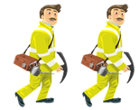
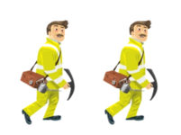
Familiefoto
Familiefoto “aannemer”
of
HIERARCHISCHE LIJN AANNEMER
KIJKUIT
AANNEMER
LEIDER V/H WERK –
VV AANNEMER
1 BEDIENDE
AAN HET WERK
AANNEMER
2 BEDIENDEN
AAN HET WERK
AANNEMER
Opmerking
In deze eenheid:
De benaming "kijkuit“ wordt systematisch gebruikt in plaats van "bediende die waakt over de veiligheid".
De afkorting "VV" wordt systematisch gebruikt in plaats van "Verantwoordelijke Veiligheid".
Het woord bediende is een term dat veelvuldig wordt gebruikt binnen Infrabel. Hieronder verstaan we een person aan het werk. Men verwijst hier niet naar het statuut van een werknemer.

Slide 8
Inhoud
Familiefoto "Aannemer" 0. Inleiding 1. Beveiligingssysteem met kijkuit
2. Incidenten / Specifieke situaties
3. Einde van de werken
4. Uitzonderlijk luidruchtige werken

Slide 9
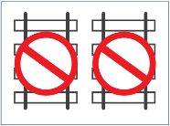
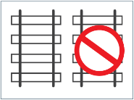
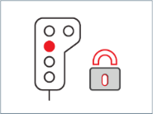
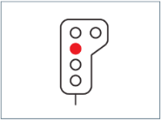
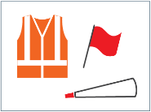
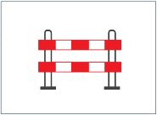
0.1 Ter herinnering – Hiërarchie van de veiligheidsmaatregelen
0. Inleiding
Totale lijnsonder-breking
HIGH
Spoor buiten dienst
Fysieke of technische afscherming
Gematerialiseerd sperren van de bewegingen
Niet-gematerialiseerd sperren van de bewegingen
Aankondigings-systemen
1) Schildwachten – radio met afdekking
2) Schildwachten – radio zonder afdekking
3) Klassiek systeem met schildwachten
4) KIJKUIT / Aankondiger / ATWS
Systemen voor de afbakening van de werfzone
LOW

Slide 10
0. Inleiding
0.1 Ter herinnering – Hiërarchie van de veiligheidsmaatregelen
Aankondigings-systemen
1) Schildwachten – radio met afdekking
2) Schildwachten – radio zonder afdekking
3) Klassiek systeem met schildwachten
4) Kijkuit / Aankondiger / ATWS
Kijkuit waakt over de veiligheid van één of twee tewergestelde bedienden.
of
1 BEDIENDE
AAN HET WERK
2 BEDIENDEN
AAN HET WERK

Slide 11
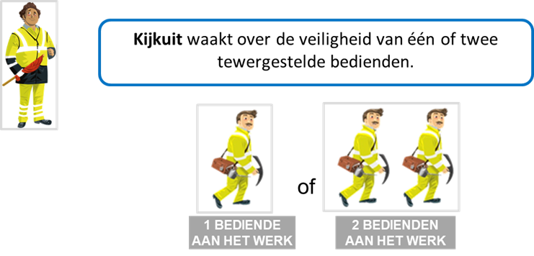
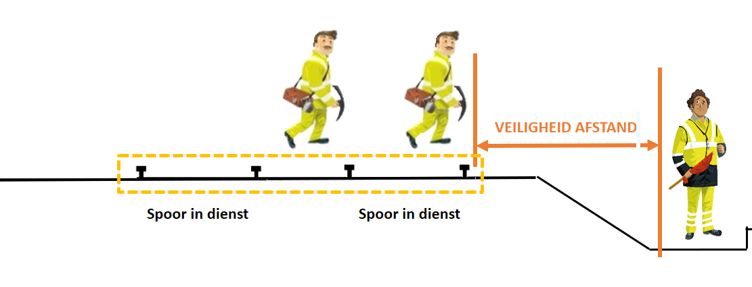
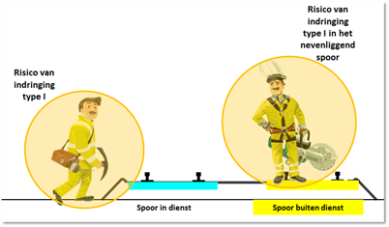
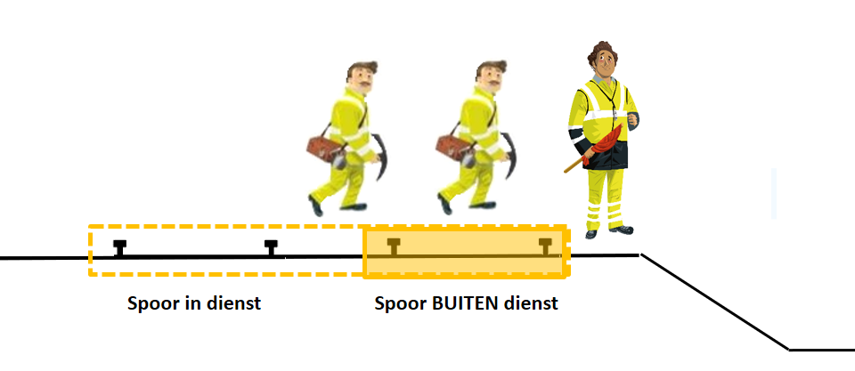
0. Inleiding
0.2 Ter herinnering – Topeassing Gebied Kijkuit
Personeel
Licht materiaal
Aankondigings-systemen
1) Schildwachten – radio met afdekking
2) Schildwachten – radio zonder afdekking
3) Klassiek systeem met schildwachten
4) KIJKUIT / Aankondiger / ATWS
Notes:
Système de protection par Vigie = uniquement protection (risques d’) empiètements de type I = maximum 2 agents au travail (matériel léger uniquement)

Slide 12
0. Inleiding
0.3 Rol van de verantwoordelijke bediende
De verantwoordelijke bediende die het werk organiseert of leidt (leider van het werk aannemer), duidt nominatief diegene aan die de rol van kijkuit uitvoert.
LEIDER V/H WERK –
VV AANNEMER
bepaalt de te respecteren verwittigingsafstand;
geeft aan de kijkuit de detectiepunten;
geeft aan de kijkuit voor welke sporen de bewegingen dienen aangekondigd.

Slide 13
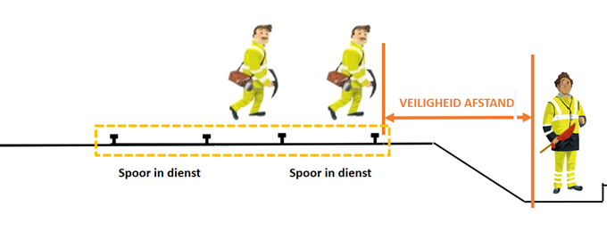
0. Inleiding
0.4 Rol van kijkuit (bediende die waakt over 1 of 2 tewerkgestelde bedienden)
De bediende die de rol van kijkuit uitvoert:
- NEEMT ZELF NOOIT DEEL AAN DE WERKZAAMHEDEN!
- heeft heeft onder andere de volgende verplichtingen:
KIJKUIT
AANNEMER
constant aandachtig zijn, LAAT ZICH NIET AFLEIDEN;
afwisselend kijken in al de richtingen vanwaar de bewegingen kunnen aankomen, zonder te lang in één richting te kijken;
de bewegingen aankondigen ten laatste op het moment waarop zij het detectiepunt bereiken;
wanneer men het visueel en auditief contact verliest of dreigt te verliezen met de bediende(n) of de detectiepunten, de sporen onmiddellijk doen ontruimen ;
in geval van twijfel de sporen doen ontruimen;
indien nodig, niet aarzelen om een noodremming uit te lokken;
over de eigen veiligheid waken: NEEMT STEEDS PLAATS BUITEN DE GEVARENZONE;
...

Slide 14
0. Inleiding
0.4 Kijkuit: algemene principes
waakt over de veiligheid van maximum 2 werkende bedienden;
is belast met de detectie van de bewegingen die de werfzone naderen en met het doorsturen van de waarschuwing aan de werkende bedienden;
neemt plaats buiten de gevarenzone van het spoor in dienst, op een plaats:
van waaruit hij de bewegingen , die de werfzone naderen vanaf het detectiepunt, opgegeven door de leider van het werk, kan waarnemen; en
van waaruit hij te allen tijde een zicht heeft over de werkende bedienden.
is belast met het toezicht op de naleving van vrijmaking van de gevarenzone en controle dat de werkende bedienden in de uitwijkzone blijven tot toelating om het werk te hernemen;
geeft na doortocht van de aankondigde beweging(en) de toelating aan de werkende bedienden om het werk te hernemen als de zichtbaarheid is hersteld en als aan alle voorwaarden is voldaan;
beschikt eventueel over communicatiemiddelen (radio, toeter,…) die hem toelaten om de waarschuwing doeltreffend door te geven aan de ploeg;
indien hij beschikt over een radio: controleert op regelmatige tijdstippen de kwaliteit van de verbindingen.
KIJKUIT
AANNEMER

Slide 15
0. Inleiding
0.5 Uitrusting van de kijkuit
De bediende die waakt over de veiligheid hoeft (…) moet in het bezit zijn van de nodige hulpmiddelen om zijn taak naar behoren te kunne uitvoeren.
De kijkuit moet minimaal beschikken over een rood mobiel sein (rode vlag):
Hij moet de middelen hebben om het alarm aan de bediende aan het werk door te geven (bv. een toeter)
De kijkuit draagt de gele reglementaire werkkledij.
Voor wat betreft bijkomende uitrusting, moet men de instructies van de werkgever en/of de verantwoordelijke bediende volgen.
KIJKUIT
AANNEMER

Slide 16
Inhoud
Familiefoto "Aannemer" 0. Inleiding 1. Beveiligingssysteem met kijkuit
2. Incidenten / Specifieke situaties
3. Einde van de werken
4. Uitzonderlijk luidruchtige werken

Slide 17
1. Opstellen van een beveiligingssysteem met kijkuit
1.1 opstart
DE GEBRUIKTE BEVEILIGINGSMETHODE IS ...
DE UITWIJKPLAATS(en) IS (zijn) ...
DE VERANTWOORDELIJKE VOOR DE VEILIGHEID IS ...
JULLIE WERKEN MET ... PERSONEN
DE TESTEN VAN VRIJMAKING VERLOPEN VOLGENS PROCEDURE …
DE TIJD VAN VRIJMAKING IS .. SECONDEN
DE VERWITTIGINGSAFSTAND IS … METER
DE ZONE VAN HET WERK IS ...
DE MANIER OM DE ZONE VAN HET WERK TE BEREIKEN IS ... VIA ...
DE MANIER OM DE ZONE VAN HET WERK TE VERLATEN IS ... VIA ...
HET UIT TE VOEREN WERK IS ...
DE WERKMETHODE IS ...
DE RISICO'S VERBONDEN AAN HET WERK ZIJN ...
IN GEVAL VAN INCIDENT OF ONGEVAL MOET DE VOLGENDE PROCEDURE
GEVOLGD WORDEN …
JAN JANSSEN, VANDAAG BEN JIJ KIJKUIT
briefing – organisatie
DE DETECTIEPUNTEN KANT … ZIJN GELEGEN TER HOOGTE VAN …
KONDIG DE TREINEN AAN KOMENDE VAN SPO(O)R(EN) …, KANT …
OK!
LEIDER V/H WERK –
VV AANNEMER
ALS DE HOORBAARHEID ONVOLDOENDE WORDT,
GEEF DAN ONMIDDELLIJKHET ALARM OM HET SPOOR VRIJ TE MAKEN
ALS DE ZICHTBAARHEID ONVOLDOENDE WORDT,
GEEF DAN ONMIDDELLIJKHET ALARM OM HET SPOOR VRIJ TE MAKEN
KIJKUIT AANNEMER
t

Slide 18
1. Opstellen van een beveiligingssysteem met kijkuit
1.1 opstart
DE GEBRUIKTE BEVEILIGINGSMETHODE IS ...
DE UITWIJKPLAATS(en) IS (zijn) ...
DE VERANTWOORDELIJKE VOOR DE VEILIGHEID IS ...
JULLIE WERKEN MET ... PERSONEN
DE TESTEN VAN VRIJMAKING VERLOPEN VOLGENS PROCEDURE …
DE TIJD VAN VRIJMAKING IS .. SECONDEN
DE VERWITTIGINGSAFSTAND IS … METER
DE ZONE VAN HET WERK IS ...
DE MANIER OM DE ZONE VAN HET WERK TE BEREIKEN IS ... VIA ...
DE MANIER OM DE ZONE VAN HET WERK TE VERLATEN IS ... VIA ...
HET UIT TE VOEREN WERK IS ...
DE WERKMETHODE IS ...
DE RISICO'S VERBONDEN AAN HET WERK ZIJN ...
IN GEVAL VAN INCIDENT OF ONGEVAL MOET DE VOLGENDE PROCEDURE
GEVOLGD WORDEN …
DE KIJKUIT IS JAN JANSSEN
briefing – organisatie
JULLIE MOETEN DE ZONE VAN HET WERK ONMIDDELLIJK VERLATEN WANNEER ALARM GESLAGEN WORDT.
LEIDER V/H WERK –
VV AANNEMER
OK!
OK!
t

Slide 19
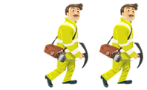
1. Opstellen van een beveiligingssysteem met kijkuit
1.1 opstart
 | Uiterste grenzen van de zone van het werk |  | Detectiepunt links
 | Afstand van verwittiging (AV links) |  | Detectiepunt rechts
 | Afstand van verwittiging (AV rechts) |  | Zichtbaarheid
Situatieschets:
2 sporen in dienst (tussenspoor < 4,5 m)
dagprestatie
2 bedienden aan het werk (indringing type I in 1 spoor in dienst)
aankondigen van de bewegingen op beide sporen A en B
Lokeren
VA = 1,5 m
Dendermonde
A
AV
AV
bedienden
zijn
ter plaatse
B
t

Slide 20
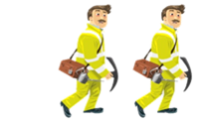
1. Opstellen van een beveiligingssysteem met kijkuit
1.1 opstart
voorafgaande testen
KIJKUIT AANNEMER
Lokeren
VA
Dendermonde
A
testen
zichtbaarheid
B
t
De kijkuit kijkt afwisselend links en rechts naar zijn detectiepunten.
De kijkuit bevestigt aan de VV de goede zichtbaarheid van alle detectiepunten!
Een éénduidige identificatie van de detectiepunten is onontbeerlijk. Deze identificatie berust bij de VV (Verantwoordelijke voor de Veiligheid) (zie briefing).

Slide 21
1. Opstellen van een beveiligingssysteem met kijkuit
1.1 opstart
testen zichtbaarheid
HOOR JE MIJ?
test hoorbaarheid
JA, IK HOOR U
KIJKUIT AANNEMER
JA, IK HOOR U
HOOR JIJ ONS?
JA, IK HOOR JULLIE
Betreffende de voorwaarden noodzakelijk voor een goede hoorbaarheid tussen de verschillende werknemers, moet men zich houden aan de instructies van de werkgever (bijvoorbeeld het gebruik van een claxon of een toethoorn – zie ook punt 4).
KIJKUIT AANNEMER
test hoorbaarheid
t

Slide 22
1. Opstellen van een beveiligingssysteem met kijkuit
1.1 opstart
Tekortkoming zichtbaarheid en hoorbaarheid
Voor elke tekortkoming dient de VV verwittigd te worden.
Voor elke tekortkoming moet de VV naar een oplossing zoeken.
Als de VV geen oplossing heeft voor de tekortkoming, dan neemt hij één van volgende beslissingen over het verdere verloop van de werken:
of hij wacht tot de situatie verbetert en herneemt daarna de werken;
of hij verandert van organisatorisch model;
of hij laat de ingeplande werkzaamheden definitief stopzetten.
…
LEIDER V/H WERK –
VV AANNEMER
KIJKUIT AANNEMER
De omstandigheden van zichtbaarheid en hoorbaarheid dienen ten allen tijde te worden geverifieerd.
Indien tijdens de uitvoering van de werken, om wat voor reden dan ook, de goede zichtbaarheid en/of hoorbaarheid niet gegarandeerd is ( wordt ), laat de VV het spoor onmiddellijk vrijmaken.

Slide 23
1. Opstellen van een beveiligingssysteem met kijkuit
1.1 opstart
Tijdens de voorafgaande testen van vrijmaking dient de beveiliging van het personeel ten allen tijde gegarandeerd te zijn. De kijkuit voorafgaand opgesteld en voor dewelke de testen van goede hoorbaarheid en goede zichtbaarheid werden gevalideerd, verzekeren een veilige uitvoering van de testen van vrijmaking.
De manier van werken om de testen van vrijmaking uit te voeren worden bepaald en uitgelegd door de VV aan de kijkuit en aan de betrokken bedienden.
Indien nodig worden de testen van vrijmaking progressief uitgevoerd.
testen van vrijmaking
testen van vrijmaking
t

Slide 24
1. Opstellen van een beveiligingssysteem met kijkuit
1.1 opstart
KIJKUIT AANNEMER
goede zichtbaarheid
voorafgaande testen
OK
OK
OK
voldoende hoorbaarheid
testen van vrijmaking
voorafgaande testen
t

Slide 25
1. Opstellen van een beveiligingssysteem met kijkuit
1.1 opstart
voorafgaande testen
KIJKUIT AANNEMER
DE WERKEN KUNNEN STARTEN
Lokeren
VA
Dendermonde
start werken
ok
A
B
De kijkuit houdt voortdurend zijn aandacht gericht op de detectiepunten en op de bedienden in het spoor.
t

Slide 26
1. Opstellen van een beveiligingssysteem met kijkuit
1.1 opstart
KIJKUIT AANNEMER
Lokeren
Dendermonde
start
van de werken
A
B
Bewegingen worden steeds aangekondigd op beide sporen.
 | Zone van het werk
 | Mogelijke indringing in de gevarenzone van het nevenliggende spoor
t

Slide 27
1.2. Alarm – Beweging(en) aangekondigd
Opstellen van een beveiligingssysteem met kijkuit
1.2 Alarm – beweging(en) aangekondigd
KIJKUIT AANNEMER
ALARM !
SPOOR VRIJMAKEN !
!
Lokeren
Dendermonde
alarm
trein van Dendermonde
A
B
Alarm !
t

Slide 28
Opstellen van een beveiligingssysteem met kijkuit
1.2 Alarm – beweging(en) aangekondigd
KIJKUIT AANNEMER
Lokeren
Dendermonde
vrijmaking van het spoor
VA
A
B
Van zodra de bedienden in het spoor het bevel van de kijkuit horen, nemen ze alle voorwerpen die de doortocht kunnen hinderen uit het spoor en uit het vrijeruimteprofiel en trekken zij zich terug op de veiligheidsafstand (= de vooraf bepaalde uitwijkplaats).
t

Slide 29
Opstellen van een beveiligingssysteem met kijkuit
1.2 Alarm – beweging(en) aangekondigd
KIJKUIT AANNEMER
!
Lokeren
VA
Dendermonde
voorbij-rijdende beweging
A
B
zichtbaarheid detectiepunten
spoor A
De kijkuit zal tijdens de doortocht het visueel contact met een detectiepunt op spoor B verliezen (zie punt 1.3).
zichtbaarheid
detectiepunten
spoor B
t

Slide 30
Opstellen van een beveiligingssysteem met kijkuit
1.2 Alarm – beweging(en) aangekondigd
KIJKUIT AANNEMER
ALARM !
SPOOR VRIJHOUDEN !
!
Alarm !
Lokeren
VA
Dendermonde
alarm
trein van
Lokeren
A
B
t
t

Slide 31
Opstellen van een beveiligingssysteem met kijkuit
1.2 Alarm – beweging(en) aangekondigd
KIJKUIT AANNEMER
Lokeren
VA
Dendermonde
spoor
vrijhouden
A
B
zichtbaarheid detectiepunten
spoor A
Beweging op spoor A.
De kijkuit is het visueel contact met zijn detectiepunten kant Lokeren verloren en zal het visueel contact met zijn detectiepunten kant Dendermonde verliezen.
zichtbaarheid
detectiepunten
spoor B
t

Slide 32
Opstellen van een beveiligingssysteem met kijkuit
1.3 Herstel van de zichtbaarheid
1.3 Herstel van de zichtbaarheid
KIJKUIT AANNEMER
Beginsituatie
!
!
!
Lokeren
VA
Dendermonde
zichtbaarheid
onvoldoende
A
B
Beweging op spoor A.
De kijkuit is/zal het visueel contact met zijn detectiepunten kant Lokeren verloren/verliezen.
zichtbaarheid
detectiepunten
kant Lokeren
zichtbaarheid
detectiepunten
kant Dendermonde
De kijkuit zal tijdens de doortocht het visueel contact met zijn detectiepunten kant Dendermonde verliezen.
t

Slide 33
Opstellen van een beveiligingssysteem met kijkuit
1.3 Herstel van de zichtbaarheid
KIJKUIT AANNEMER
Lokeren
VA
Dendermonde
zichtbaarheid
onvoldoende
A
B
zichtbaarheid
detectiepunten
kant Lokeren
zichtbaarheid
detectiepunten
kant Dendermonde
De kijkuit is tijdens de doortocht het visueel contact met zijn detectiepunten kant Dendermonde verloren.
t

Slide 34
Opstellen van een beveiligingssysteem met kijkuit
1.3 Herstel van de zichtbaarheid
KIJKUIT AANNEMER
OK!
Lokeren
Dendermonde
VA
herstel
zichtbaarheid
A
B
zichtbaarheid
detectiepunten
kant Lokeren
De kijkuit laat mondeling weten dat de zichtbaarheid van de detectiepunten opnieuw normaal geworden is (de zichtbaarheid mag niet meer onderbroken worden door de doorrit van de aangekondigde trein).
zichtbaarheid
detectiepunten
kant Dendermonde
t

Slide 35
Opstellen van een beveiligingssysteem met kijkuit
1.4 Hernemen van het werk
1.4 Hernemen van het werk
KIJKUIT AANNEMER
Lokeren
Dendermonde
werk
hernemen
A
B
t

Slide 36
Opstellen van een beveiligingssysteem met kijkuit
1.4 Hernemen van het werk
KIJKUIT AANNEMER
Lokeren
Dendermonde
werken
A
B

Slide 37
Inhoud
Familiefoto "Aannemer" 0. Inleiding 1. Opstellen van het beveiligingssysteem met kijkuit
2. Incidenten / Specifieke situaties
3. Einde van de werken
4. Uitzonderlijk luidruchtige werken

Slide 38
2. Incidenten
2.1 Geen vrijmaking van het spoor
2.1 Geen vrijmaking van het spoor
Beginsituatie
KIJKUIT AANNEMER
ALARM !
SPOOR VRIJMAKEN !
!
Alarm!
Lokeren
Dendermonde
alarm
trein van
Lokeren
A
B
t

Slide 39
2. Incidenten
2.1 Geen vrijmaking van het spoor
KIJKUIT AANNEMER
!
Lokeren
Dendermonde
vrijmaking
van het
spoor
A
B
t

Slide 40
2. Incidenten
2.1 Geen vrijmaking van het spoor
KIJKUIT AANNEMER
SPOOR VRIJMAKEN !
!
Lokeren
VA
Dendermonde
incident
A
B
Het spoor wordt niet volledig vrijgemaakt.
De kijkuit herhaalt onmiddellijk het alarm.
t

Slide 41
2. Incidenten
2.1 Geen vrijmaking van het spoor
De kijkuit vertoont al zwaaiend zijn rood mobiel sein, gaat de beweging tegemoet en lokt een noodremming uit.
KIJKUIT AANNEMER
Hiiiiiiie
Dendermonde
Lokeren
VA
halthouden
beweging
A
B
t

Slide 42
2. Incidenten
2.1 Geen vrijmaking van het spoor
KIJKUIT AANNEMER
Lokeren
VA
Dendermonde
trein
staat stil
A
B

Slide 43
2. Incidenten
2.1 Geen vrijmaking van het spoor
De kijkuit blijft de rode vlag vertonen zolang het spoor niet is vrijgemaakt.
KIJKUIT AANNEMER
OK!
Lokeren
VA
Dendermonde
sporen zijn vrijgemaakt
A
B
t

Slide 44
2. Incidenten
2.1 Geen vrijmaking van het spoor
De kijkuit van de aannemer neemt contact op met een bediende Infrabel (VBUW), de enige die competent is om het hernemen van een rit toe te laten.

Oproep bediende Infrabel
OF
OF
Bediende Infrabel (VBUW) vertoont de groene vlag aan de treinbestuurder zodanig dat hij zijn weg kan verderzetten.
Verderzetten v/d beweging
t

Slide 45
2. Incidenten
2.1 Geen vrijmaking van het spoor
De kijkuit neemt zijn basispositie terug in.
KIJKUIT AANNEMER
Lokeren
VA
Dendermonde
kijkuit neemt basispositie in
A
B
t

Slide 46
2. Incidenten
2.1 Geen vrijmaking van het spoor
Overleg tussen de kijkuit en de bedienden over wat er gebeurde en bepalen van de oorzaken van het gebeuren.
KIJKUIT AANNEMER
goede zichtbaarheid
onderling
overleg
NIET OK
voldoende hoorbaarheid
vrijmaking
t

Slide 47
2. Incidenten
2.1 Geen vrijmaking van het spoor
De bedienden moeten de VV en hun hiërarchische lijn onmiddellijk informeren over het incident en de eventuele oorzaken.
Om dit te verzekeren moet de briefing van de VV aannemer herinneren aan de interne procedures die in verslechterde omstandigheden strikt moeten toegepast worden.


Informatie naar de VV en de HL
NIET OK
en/of
HIERARCHISCHE LIJN AANNEMER
LEIDER V/H WERK –
VV AANNEMER
t

Slide 48
2. Incidenten
2.1 Geen vrijmaking van het spoor
De beslissing om het werk te hernemen berust NIET bij de kijkuit of de bedienden.
U moet wachten op de instructies van uw hiërarchische lijn, conform de interne procedures.
…
OK
OF


OF
en/of
HIERARCHISCHE LIJN AANNEMER
LEIDER V/H WERK –
VV AANNEMER
en/of
OF
HIERARCHISCHE LIJN AANNEMER
LEIDER V/H WERK –
VV AANNEMER
Werken hernemen | Ander organisatorisch model | Einde van de werken
OK
…

Slide 49
2. Incidenten
2.1 Geen vrijmaking van het spoor
beslissing HL aannemer
KIJKUIT AANNEMER
goede zichtbaarheid
OK
onderling overleg
OK
OK
voldoende hoorbaarheid
testen van vrijmaking
t

Slide 50
2. Incidenten
2.1 Geen vrijmaking van het spoor
KIJKUIT AANNEMER
OK! WERK HERNEMEN
Lokeren
Dendermonde
werk hernemen
A
B
t

Slide 51
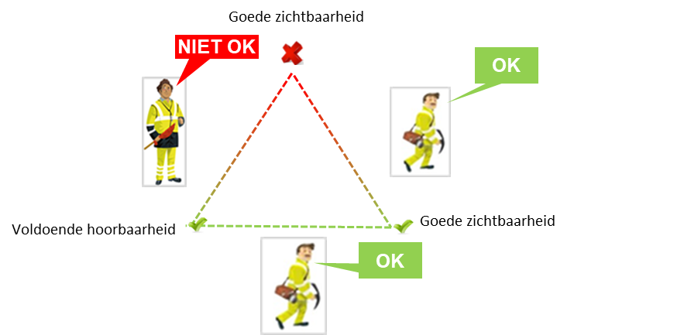
2. Incidenten
2.2 Verminderde zichtbaarheid
2.2 Verminderde zichtbaarheid
KIJKUIT AANNEMER
Lokeren
Dendermonde
zichtbaarheid neemt af
A
B
De kijkuit dreigt het visueel contact met één of meerdere detectiepunten door regen, sneeuw, mist, rook, stoom, stof of andere omstandigheden te verliezen.
t

Slide 52
2. Incidenten
2.2 Verminderde zichtbaarheid
KIJKUIT AANNEMER
ALARM !
SPOOR VRIJMAKEN !
Lokeren
Dendermonde
spoor vrijmaken
A
B
Indien aan bepaalde minimale zichtbaarheidsvoorwaarden niet of niet meer voldaan is, moet(en) de bediende(n) zijn (hun) werkzaamheden staken en het spoor vrijmaken.
t

Slide 53
2. Incidenten
2.2 Verminderde zichtbaarheid
NOT OK
KIJKUIT AANNEMER
zichtbaarheid onvoldoende
goede hoorbaarheid
Lokeren
Dendermonde
spoor vrijgemaakt
A
B
t

Slide 54
2. Incidenten
2.2 Verminderde zichtbaarheid
De kijkuit contacteert de VV aannemer en zijn HL om te overleggen.


en/of
KIJKUIT AANNEMER
HIERARCHISCHE LIJN AANNEMER
LEIDER V/H WERK –
VV AANNEMER

Slide 55
2. Incidenten
2.2 Verminderde zichtbaarheid
Na het overleg neemt de VV aannemer een beslissing over het verdere verloop van de werken.
…
OF


OF
en/of
HIERARCHISCHE LIJN AANNEMER
LEIDER V/H WERK –
VV AANNEMER
en/of
OF
HIERARCHISCHE LIJN AANNEMER
LEIDER V/H WERK –
VV AANNEMER
KIJKUIT
AANNEMER
Wachten tot situatie verbetert en daarna werken hernemen | Ander organisatorisch model | Einde van de werken
…

Slide 56
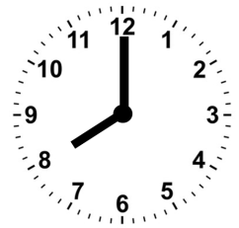
2. Incidenten
2.3 Onvoldonede hoorbaarheid
2.3 Onvoldoende hoorbaarheid
KIJKUIT AANNEMER
Lokeren
Dendermonde
werken
A
B
t

Slide 57
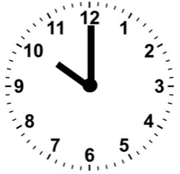
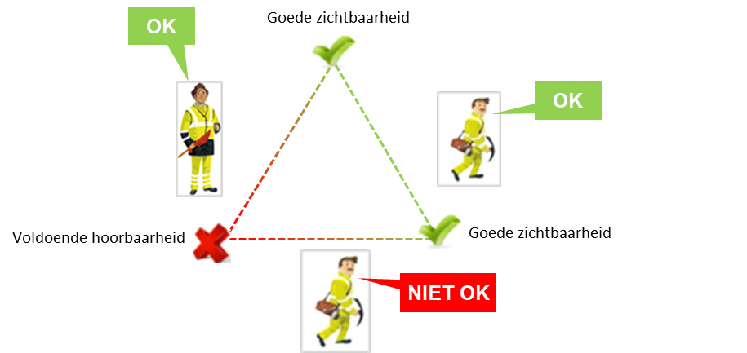
2. Incidenten
2.3 Onvoldoende hoorbaarheid
KIJKUIT AANNEMER
?
?
?
Lokeren
Dendermonde
hinder voor de hoorbaarheid
A
B
t

Slide 58
2. Incidenten
2.3 Onvoldoende hoorbaarheid
KIJKUIT AANNEMER
ALARM!
SPOOR VRIJMAKEN !
?
?
?
Lokeren
Dendermonde
alarm
hoorbaarheid
onzeker
A
B
Bij onduidelijkheid over de hoorbaarheid doet de kijkuit het spoor vrijmaken.
t

Slide 59
2. Incidenten
2.3 Onvoldoende hoorbaarheid
KIJKUIT AANNEMER
?
?
?
Lokeren
Dendermonde
kijkuit
doet het spoor vrijmaken
A
B
De kijkuit kan de bediende aan de arm trekken indien deze niet onmiddellijk gevolg geeft aan het alarm.
Daarbij waakt hij er over zijn eigen veiligheid niet in gevaar te brengen.
t

Slide 60
2. Incidenten
2.3 Verminderde hoorbaarheid
KIJKUIT AANNEMER
Lokeren
Dendermonde
spoor vrijgemaakt
A
B
t

Slide 61
2. Incidenten
2.3 Verminderde hoorbaarheid
Overleg tussen de kijkuit en de bedienden over de hoorbaarheid.
KIJKUIT AANNEMER
goede zichtbaarheid
?
onderling
overleg
?
?
voldoende hoorbaarheid
vrijmaking

Slide 62
2. Incidenten
2.3 Verminderde hoorbaarheid
De kijkuit contacteert de VV aannemer en zijn HL om te overleggen


overleg met de VV en/of HL
en/of
KIJKUIT AANNEMER
HIERARCHISCHE LIJN AANNEMER
LEIDER V/H WERK –
VV AANNEMER
t

Slide 63
2. Incidenten
2.3 Verminderde hoorbaarheid
Na het overleg neemt de VV aannemer een beslissing over het verdere verloop van de werken.
…
OF


OF
en/of
HIERARCHISCHE LIJN AANNEMER
LEIDER V/H WERK –
VV AANNEMER
en/of
OF
HIERARCHISCHE LIJN AANNEMER
LEIDER V/H WERK –
VV AANNEMER
KIJKUIT
AANNEMER
Wachten tot situatie verbetert en daarna werken hernemen | Ander organisatorisch model | Einde van de werken
…

Slide 64
Inhoud
Familiefoto "Aannemer" 0. Inleiding 1. Opstellen van het beveiligingssysteem met kijkuit
2. Incidenten / Specifieke situaties
3. Einde van de werken
4. Uitzonderlijk luidruchtige werken

Slide 65
3. Einde van de werken
Beginsituatie
KIJKUIT AANNEMER
Lokeren
Dendermonde
werken
A
B
t

Slide 66
3. Einde van de werken
KIJKUIT AANNEMER
Lokeren
Dendermonde
VA
werken
beëindigd
A
B
t

Slide 67
3. Einde van de werken
KIJKUIT AANNEMER
SPOOR OK
Lokeren
Dendermonde
VA
controle
van het
spoor
A
B
t

Slide 68
3. Einde van de werken
KIJKUIT AANNEMER
BEVEILIGING
WORDT STOPGEZET
Lokeren
Dendermonde
VA
stopzetten
van de
beveiliging
A
B
t

Slide 69
3. Einde van de werken
KIJKUIT AANNEMER
EINDE
van de werken
► ► ► ► ► ► ►
Lokeren
VA
Dendermonde
einde
A
B
t

Slide 70
Inhoud
Familiefoto "Aannemer" 0. Inleiding 1. Opstellen van het beveiligingssysteem met kijkuit
2. Incidenten / Specifieke situaties
3. Einde van de werken
4. Uitzonderlijk luidruchtige werken

Slide 71
4. Uitzonderlijk luidruchtige werken
De bediende in het spoor riskeert het alarm niet te horen.
Tijdens de planning van uitzonderlijk luidruchtige werken waakt de hiërarchische lijn erover te kiezen voor een andere beveiligingsmethode (buiten dienststelling of toepassing van een systeem voor sperren van de bewegingen).
Voor activiteiten van korte duur:
de kijkuit kan de waarschuwing overmaken aan de bedienden aan het werk door aan de arm te trekken (of te tikken op de schouder).
De kijkuit waakt erover zichzelf hierbij niet in gevaar te brengen.

Slide 72
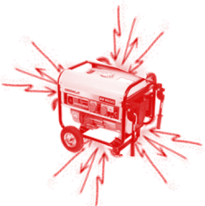
4. Uitzonderlijk luidruchtige werken
KIJKUIT AANNEMER
Lokeren
Dendermonde
A
B
OF
KIJKUIT AANNEMER
*
Lokeren
Dendermonde
A
B

Slide 73
?
VRAGEN?

